Slide 1
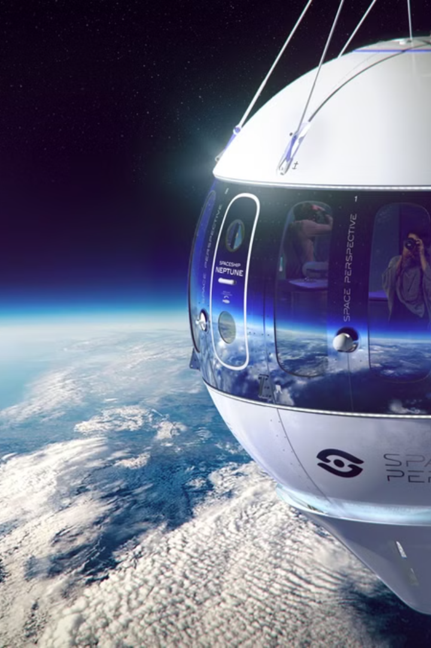
AI사무업무활용 4주차 과제
우주 탐사의 역사와 미래
전자공학과 2022706080 엄지혜

Slide 2




인류, 우주를 탐하다
인류의 꿈
우주를 향한 첫 걸음
탐사의 역사
초기 로켓부터 현재까지의 발자취
다가올 미래
달과 화성을 넘어, 우주 시대의 새로운 여정
위대한 여정
인류의 미래를 위한 지속 가능한 발전

Slide 3
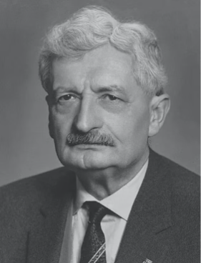
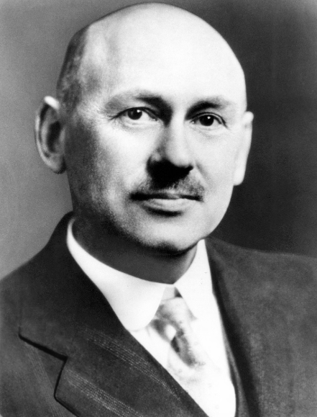
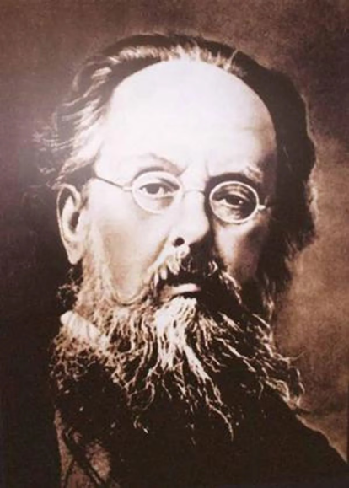
서론: 우주를 향한 첫 비행, 로켓 기술의 탄생
로켓 기술 이론 확립
액체 연료 로켓 개발
우주 비행 이론 개척
로켓 추진과 우주 여행에 대한 과학적
이론을 체계화, 대중화에 힘씀
세계 최초로 액체 연료 로켓을 개발 및
발사, 현대 로켓 기술 발전에 크게 기여
우주 비행의 원리와 가능성을 이론적으로 정립, 미래 우주 탐사의 길을 열어줌

Slide 4
본론: 스푸트니크 쇼크: 우주 경쟁의 서막
냉전 시대
1
2차 세계대전 이후부터 1990년대 초까지 미국과 소련을 중심으로 벌어진 정치적, 경제적, 군사적 대립 시기
2
미국 vs 소련
냉전 시대의 두 주축 국가로서, 자유주의와 공산주의 이념을 대표하며 세계적인 영향력을 행사하고자 함
이념 경쟁 → 우주 경쟁
3
자본주의와 공산주의의 우월성을 입증하려는 양국의 경쟁이 과학 기술 분야, 특히 우주 탐사 영역으로 확대
1957년 스푸트니크 1호 발사
4
소련이 세계 최초의 인공위성 스푸트니크 1호를
성공적으로 발사하며 우주 기술 분야에서 우위를
선점하고 냉전 구도에 영향을 미침
우주 경쟁 시대 시작
5
스푸트니크 1호 발사는 미국에 큰 충격을 주었고,
미국도 본격적인 우주 개발 경쟁에 뛰어들면서
우주 경쟁 시대가 시작됨

Slide 5




'최초'의 순간들: 우주 경쟁의 역사
1957년
1963년
1965년
1969년
최초 인공위성 발사
(소련)
최초 여성 우주인 (소련)
최초 우주 유영 (소련)
최초 유인 달 착륙 (미국)
최초 생명체 궤도 진입 (소련)
최초 유인 우주 비행
(소련)
최초 유인 지구 궤도 비행 (소련)

Slide 6
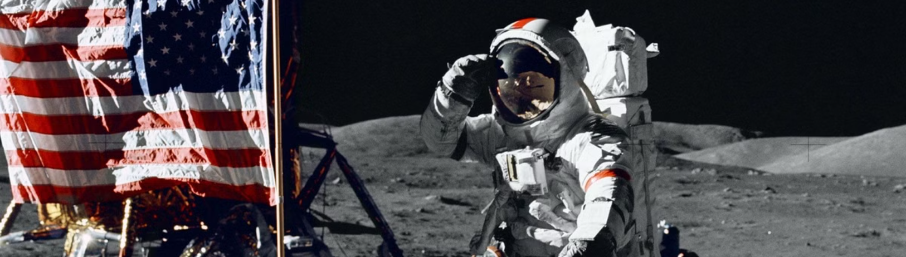
아폴로 계획: 달 착륙이라는 위대한 꿈의 실현
1968년 아폴로 8호는 최초로 유인 달 궤도 비행에 성공
1969년 7월 20일 아폴로 11호, 닐 암스트롱과 버즈 올드린이 달 표면 착륙
달 착륙을 넘어, 냉전 시대 미국의 기술력을 전 세계에 과시하고 과학 기술 발전에 엄청난
영향을 미침

Slide 7
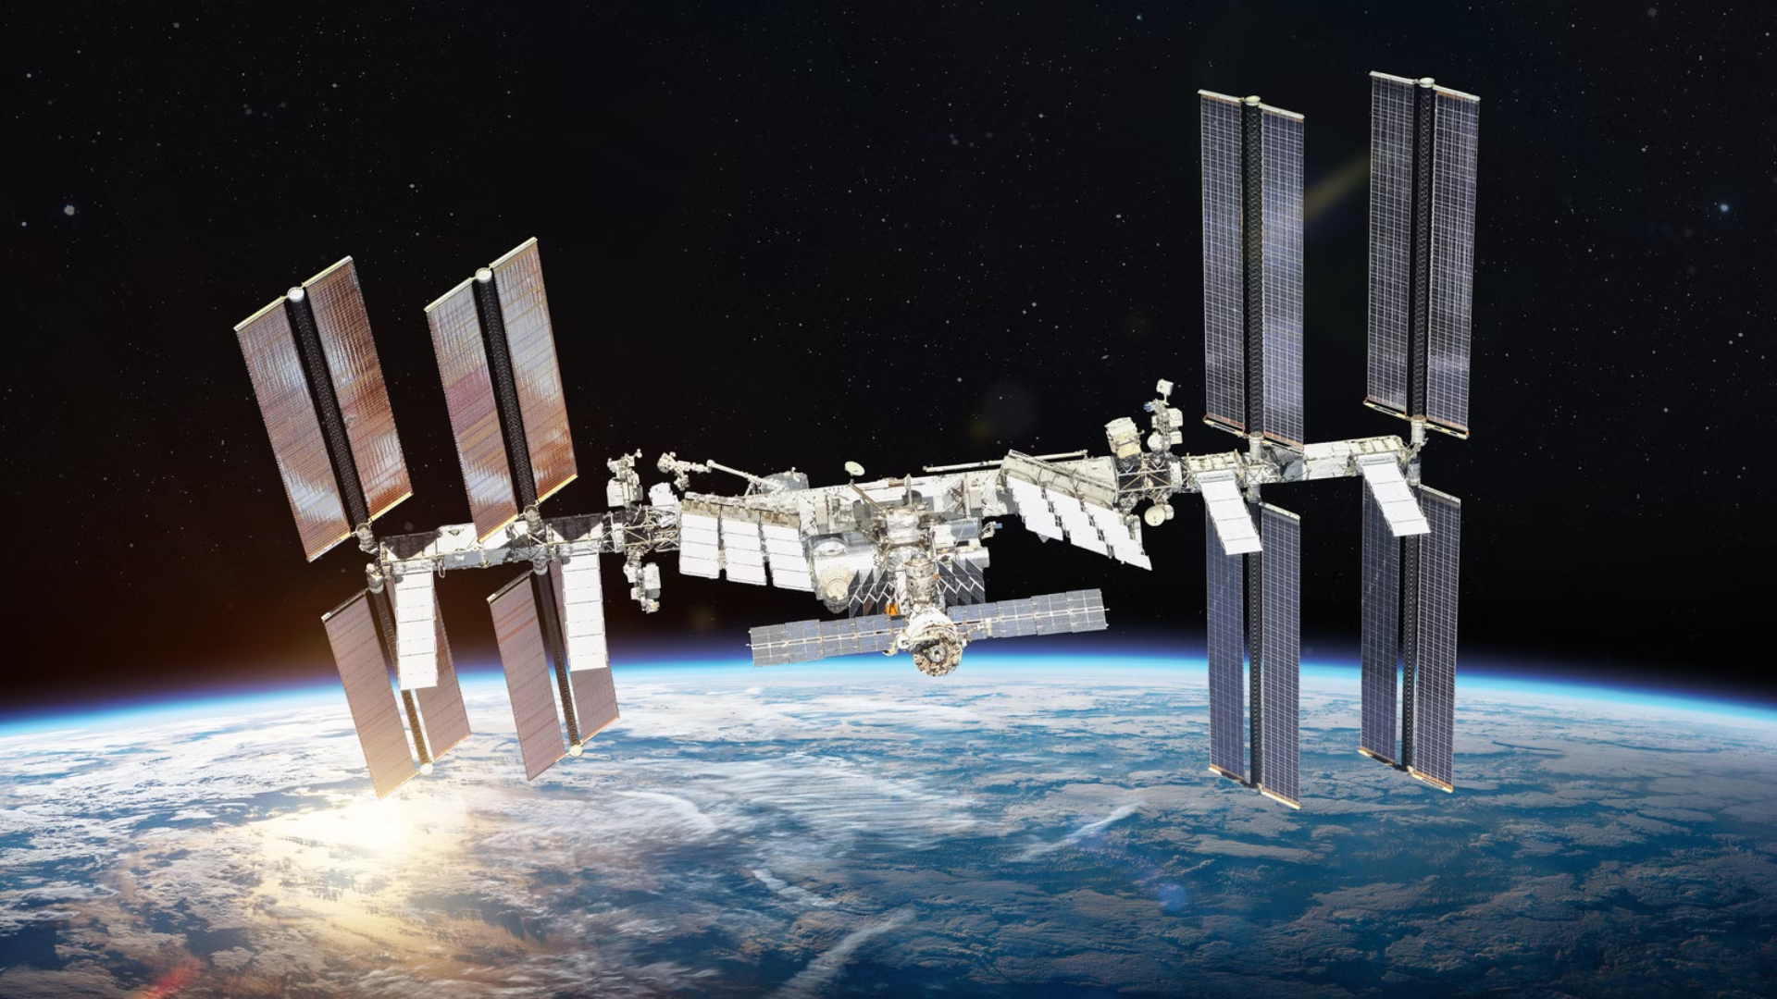
우주에 건설된 연구 기지, 우주 정거장 시대
아폴로 계획 이후, 우주 탐사의 새로운 목표는 달 너머 장기간 우주에서 인간이 거주하고
연구하는 것
소련의 살류트, 미국의 스카이랩, 소련의 미르는 초기 우주 정거장 시대를 엶
현재 국제 우주 정거장(ISS)은 여러 국가의 협력으로 건설되어 운영되며, 우주에서의 장기
거주 가능성을 실험하고 다양한 과학 연구를 수행

Slide 8




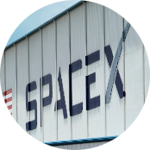

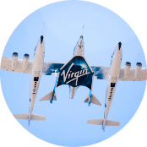

우주 탐사의 판도 변화: 국가와 민간의 협력 및 경쟁
NASA
ESA
Roscosmos
CNSA
SpaceX
Blue Origin
Virgin Galactic
Firefly Aerospace

Slide 9






꿈을 현실로: 미래 우주 탐사의 비전
달 기지 건설
화성 탐사
우주 자원 활용의 전초 기지 마련,
심우주 탐사를 위한 중간 기착지 역할
지구 외 생명체 존재 가능성 탐색,
인류의 거주 가능성 연구
1
2
장기 생존 기술
소행성 채굴
6
3
희귀 금속 등 우주 자원 확보,
지구 자원 고갈 문제 해결 기여
폐쇄 생태계, 방사선 차폐 기술 등
우주에서의 장기간 생존 가능성 확보
5
4
현지 자원 활용 (ISRU)
차세대 로켓 엔진
달이나 화성의 자원을 활용하여 생존
및 탐사에 필요한 물품 생산
더 빠르고 효율적인 우주 이동 가능

Slide 10







우주 탐사,
인류에게 던지는 윤리적 질문과 국제 협력의 필요성
윤리적 측면
국제적 측면
우주 자원의 소유권 및 활용 방안
환경 보호에 대한
책임감 요구
우주 탐사 및 개발의 국제적 협력과 공조
우주 쓰레기에 대한 국제적인 해결책
외계 생명체 발견 시 인류의 대응 방식
군사적 이용 방지 및 평화적인 탐사 및
개발
우주 자원에 대한
공정하고 평등한
접근 방안

Slide 11
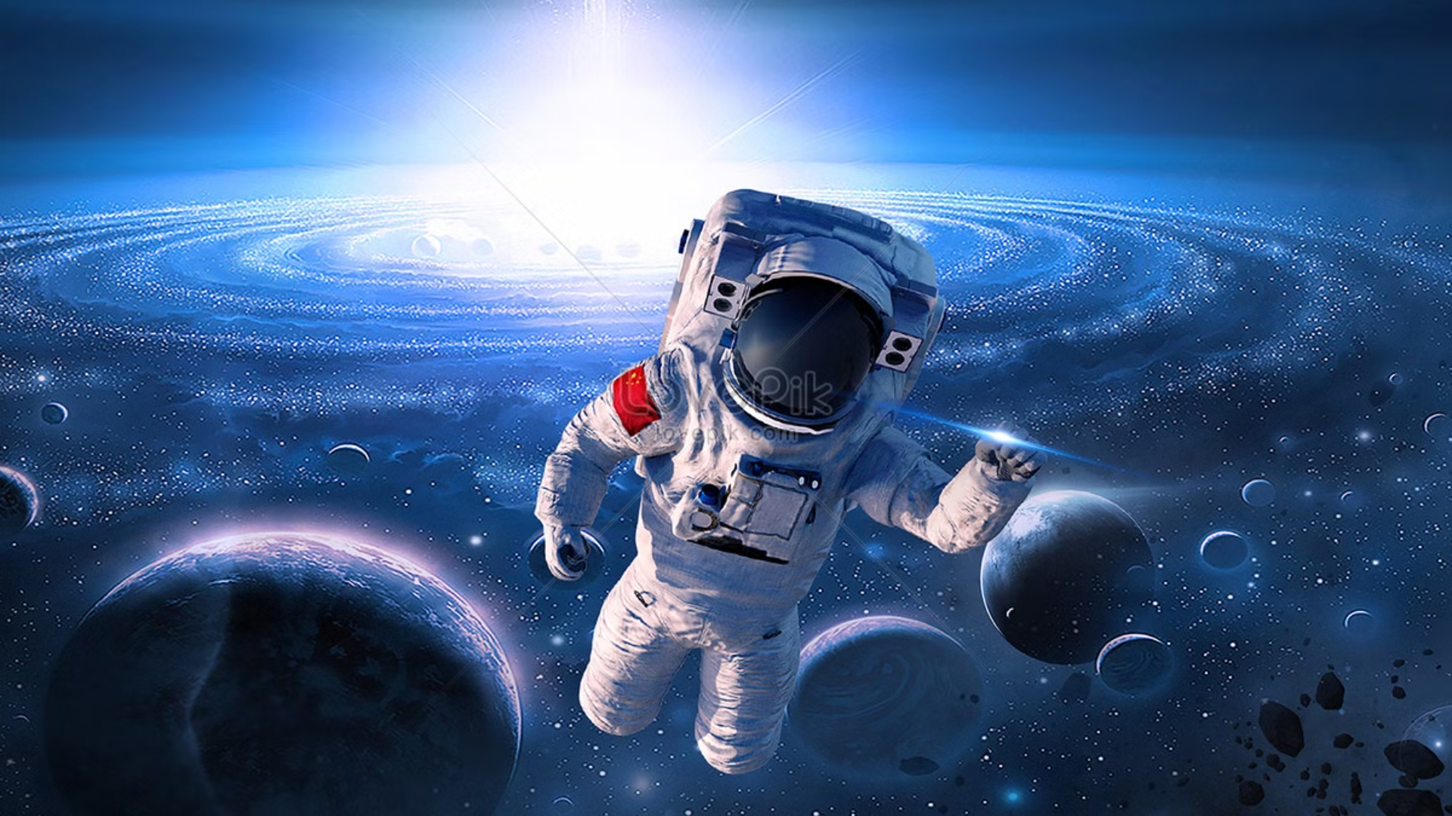
결론: 인류의 미래를 향한 끊임없는 도전
우주 탐사는 인류의 오랜 꿈이자 과학 기술 발전의 원동력
냉전 시대의 경쟁을 넘어, 현재는 다양한 국가와 민간 기업이 협력하며 새로운 우주 시대를
열어가고 있음
달, 화성을 넘어 더 넓은 우주를 향한 인류의 도전은 앞으로도 끊임없이 이어질 것

Slide 12
Q & A

Slide 13
참고 자료
Timeline of space exploration - Wikipedia, 2025년 3월 20일 액세스, https://en.wikipedia.org/wiki/Timeline_of_space_exploration
What Was the Space Race? | National Air and Space Museum - Smithsonian Institution, 2025년 3월 20일 액세스, https://airandspace.si.edu/stories/editorial/what-was-space-race
Sputnik and The Dawn of the Space Age - NASA, 2025년 3월 20일 액세스, https://www.nasa.gov/history/sputnik/index.html
Apollo program - Wikipedia, 2025년 3월 20일 액세스, https://en.wikipedia.org/wiki/Apollo_program
International Space Station - NASA, 2025년 3월 20일 액세스, https://www.nasa.gov/reference/international-space-station/
Private spaceflight - Wikipedia, 2025년 3월 20일 액세스, https://en.wikipedia.org/wiki/Private_spaceflight
Future of space exploration - Wikipedia, 2025년 3월 20일 액세스, https://en.wikipedia.org/wiki/Future_of_space_exploration
Space ethics - Wikipedia, 2025년 3월 20일 액세스, https://en.wikipedia.org/wiki/Space_ethics
Space Debris 101 | The Aerospace Corporation, 2025년 3월 20일 액세스, https://aerospace.org/article/space-debris-101
Artemis Accords - NASA, 2025년 3월 20일 액세스, https://www.nasa.gov/artemis-accords/

